Slide 1
§6 放射性衰变的基本规律
在迄今为止发现的2000多种核素中，绝大多数都不稳定，会自发地蜕变为另一种核素，同时放出各种射线。这种现象称为放射性衰变。能自发地放射出各种射线的核素称为放射性核素，也叫不稳定核素。
放射性衰变
1.提供原子核内部的信息
2.用于为人类造福
放射性衰变过程中，原来的核素(母体)或者变为另一种核素(子体)，或者进入另一种能量状态。

Slide 2
α衰变
α衰变的位移定则:子核在元素周期表中的位置左移2格。
放射性衰变的类型
β^{±,K}衰变
β衰变的位移定则:子核在元素周期表中的位置右移1格。
γ衰变
高能短波电磁辐射+内转换
p放射性;¹²C放射性;β延迟n(p)发射;双β⁻衰变;自发裂变(SF)等。

Slide 3
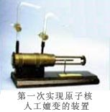
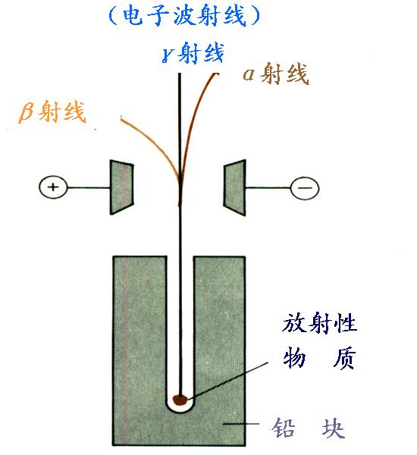

Slide 4
1.指数衰变律
原子核是一个量子体系，核衰变是一个量子跃迁过程。
对一个特定的放射性核素，其衰变的精确时间是无法预测的；
但对足够多的放射性核素的集合，其衰变规律是确定的，并服从量子力学的统计规律。

Slide 5
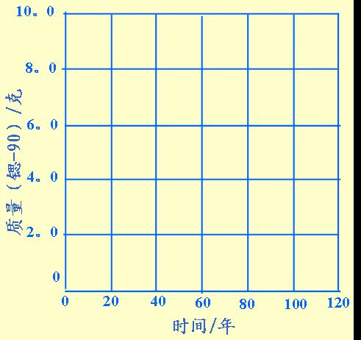
设t＝0时，放射性核素的数目为N₀，在dt 内发生衰变的数目为－dN，则：
λ称为衰变常数，它表示一个原子核在单位时间内发生衰变的几率，标志着衰变的快慢。衰变常数与外界条件（温度、压力、磁场等）几乎无关。
1T
2T
3T
4T
衰变

Slide 6
2.半衰期
N/No
1.00
0.50
0.25
0 1T 2T 3T 4T t
衰变
T称为半衰期，它表示放射性核素的数目衰变到原来数目的一半所经过的时间。不同放射性核素的半衰期是大不相同的，⁶⁰Co的半衰期为5.27a; ²³⁸U的半衰期为4.5×109a。

Slide 7
3.平均寿命
对于某种放射性核素，有些核早衰变，有些核晚衰变，即有的寿命长，有的寿命短，所有原子核寿命的平均值τ称为平均寿命。
平均寿命τ表示：经过τ时间以后，剩下的核素数目为初始核素数目的37%

Slide 8
4.放射性核素的特征量
衰变常数λ 、半衰期T和平均寿命τ都可以作为放射性核素的特征量，不同核素的特征量差别很大。我们可以根据测量的特征量判断它属于哪种核素。例如单晶硅中痕量碳的分析：

Slide 9
5.放射性单位
放射性活度A：为了表示某放射源的放射性强弱，人们引入放射性活度A，定义为单位时间内发生衰变的原子核数：
A有时也称“放射性强度”、“放射率”或“衰变率”。
[注意：A只描述放射源每秒发生核衰变的次数,并不表示放射出的粒子数.]

Slide 10
放射性活度单位：
1975年以前
1卢瑟福（Rd）=10⁶次核衰变/秒
1居里（Ci）=3.7×10¹⁰次核衰变/秒
1毫居=0.001居里，1微居=0.001毫居
1g²²⁶Ra的放射性强度近似为1居里（早期定义）
1975年以后（目前通用的国际单位）
1贝克勒（Bq）=1次核衰变/秒
1居里（Ci）=3.7×10¹⁰贝克勒（Bq）

Slide 11
放射源所含放射性物质的原子核数：
放射源所含放射性物质的质量：
比活度（放射性比度、比放射性）：是指放射源的放射性活度与其质量之比，它表明放射性物质纯度的高低，其单位为Bq/g。
射线强度：是指放射源在单位时间内放出某种射线的个数，其单位也为Bq。

Slide 12
射线的物质效应：射线对物质的效应不仅取决于放射性物质本身的强弱，还取决于所释放的射线的特性及接受射线的材料的性质。射线对物质的物质效应单位：
1伦琴（R）=使1kg空气中产生2.58×10⁻⁴库
仑电量的辐射量
1拉德（rad）=1g受辐照物质吸收100erg的
辐射能量
1戈瑞（Gr）=1kg受辐照物质吸收1J的辐
射能量

Slide 13
6.长半衰期的测定
半衰期是放射性核素的手印，测定半衰期是确定放射性核素的重要方法。
斜率法：中等寿命的放射性元素
直接法：长寿命的放射性元素，例如1mg²³⁸U
平衡关系测量法：短寿命的放射性元素

Slide 14
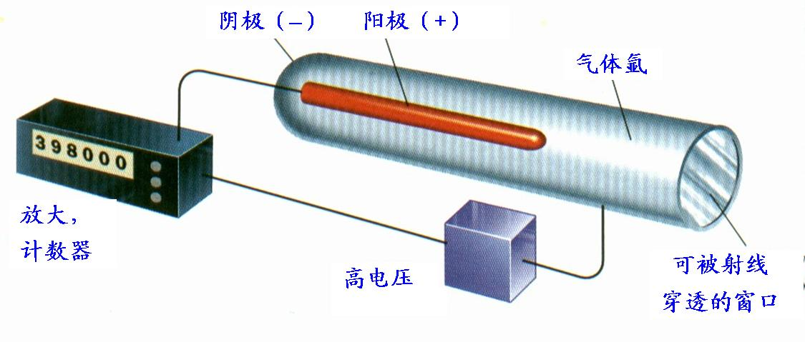
盖革计数器是根据受辐射气体发生电离而产生的离子和电子能传导电流的原理设计的。
检测放射
性的方法
每个被放大了的电脉冲即代表一次放射性记数

Slide 15
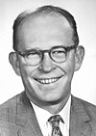
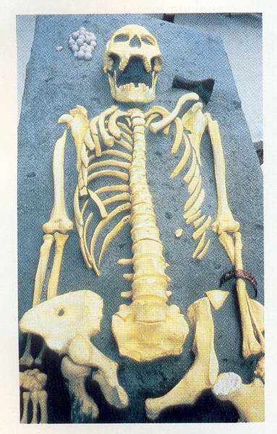
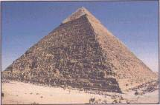
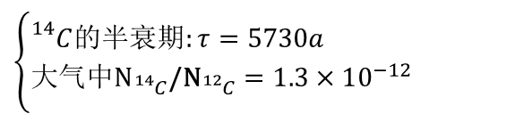
放射性 鉴年法
获1960年度
诺贝尔化学奖
方法：放射性 测定年代法
依据：半衰期与反应物的起始浓度无关
假定：大气中 、 的比值是恒定的
宇宙射线中的大量质子与大气中原子核反应产生许多次级中子，这些次级中子与大气中的 反应而产生 而 自发地进行β衰变：
W.F.Libby(利比)
鉴年法的先驱
由于宇宙射线的质子流、大气组分相对恒定,故上述次级中子流也相对恒定,使得 的产生率保持恒定,经相当时间后产出与衰变达平衡,其数目保持不变.而大气中的 是稳定核素.
$$\left\{\begin{aligned}&{}_{}^{14}C的半衰期:τ=5730a \\ &大气中N_{{}_{}^{14}C}\text{/}{\text{N}}_{{}_{}^{12}C}=1.3×10^{−12}\end{aligned}\right.$$
研究表明：

Slide 16
埃及一法老古墓发掘出来的木质遗物样品中,放射性碳-14的比活度为432Bq·g⁻¹ [即s⁻¹·(gC)⁻¹],而地球上活体植物组织相应的比活度则为756Bq·g⁻¹,试计算该古墓建造的年代.
例1
解:
衰变反应是:
根据一级反应的速率方程和半衰期公式:
lnc_{t}( )= -kt ＋ lnc₀( )
T_{1/2} = 0.693/k
得：k = 0.693/t_{1/2} = 0.693/5730 a = 1.21×10⁻⁴ a⁻¹
t=n[756Bq·g⁻¹/432Bq·g⁻¹]/(1.21×10⁻⁴a⁻¹) =4630 a
如以上数据系2005年所得，则4630-2005＝2625
即该古墓大约是公元前2625年建造的。

Slide 17
测得古墓100g骸骨碳的 衰变率为900/min，求此墓年代。
解:
据衰变定律和半衰期公式
墓主死亡时100g骸骨碳中含 原子的数目为：
当前100g骸骨中 的数目为N，
结论：古墓年代约为公元前2200年

Slide 18
7.级联衰变
放 射 系
许多放射性同位素并非一次衰变就达到稳定，而是一代接一代地衰变，直到稳定的核素为止，这样就构成一个级联（第次）衰变，也称为放射系。自然界共有四个放射系，其中三个是天然存在的，一个是人工制造的。
钍 系
镎 系
铀 系
锕 系

Slide 19
N
N
N
N
145
140
135
130
125
145
140
135
130
125
145
140
135
130
125
145
140
135
130
125
钍系（4n）
级联衰变
铀系（4n+2）
级联衰变
Z
Z
Z
80 85 90
Z
80 85 90
80 85 90
80 85 90

Slide 20
N
N
N
145
140
135
130
125
145
140
135
130
125
145
140
135
130
125
锕系（4n+3）
级联衰变
镎系（4n+1）
级联衰变
Z
Z
80 85 90
80 85 90
Z
80 85 90

Slide 21
对于简单的级联衰变：

Slide 22
1.暂时平衡

Slide 23
①寿命测量；
②短寿命核素的保存（母体+子体）。
2.长期平衡

Slide 24
例如医用γ 射线源¹¹³In*，其半衰期为104分，经三个小时后，只剩下原来的1/4。但若与母体¹¹³Sn(¹¹³In *)一块存放，¹¹³Sn的半衰期为118天, λ_{A}<<λ_{B}因此有λ_{A}N_{A}≈λ_{B}N_{B} 。达到长期平衡后，单位时间内子核（B）的衰变数等于从母核（A）供给的补养数。由 λ_{A}N_{A}≈λ_{B}N_{B} 还可给出短寿命核（B）的半衰期：

Slide 25
3.不平衡
当时间足够长时，母体将几乎全部转变为子体，子体则按照自身的指数规律衰减，因此母子体之间根本不会出现任何平衡。

Slide 26
8.同位素生产
在二千多种核素中，有1600多种是人工方法制造的，人们在生产放射性核素时，生产的同时，衰变也在发生，怎样达到一个最佳的产出率呢？一方面，某种核素由于生产在增加，另一方面它也在衰变。
A/P
1.0
0.5
t/T
0 1 2 3 4 5 6
同位素生产图示

